Slide 1

YAPAY ZEKA'DA GENETİK ALGORİTMALAR HİPERPARAMETRE AYARLAMA SANATI
GAZİ ÜNİVERSİTESİ
FEN BİLİMLERİ ENSTİTÜSÜ
BM5071 ZEKİ OPTİMİZASYON TEKNİKLERİ
FİNAL PROJESİ
OZAN PEKER
23830604002

Slide 2
İÇİNDEKİLER
Giriş
Hiper Parametre
Hiper Parametre’de GA Kullanımı
Genetic Algorithm Based Deep Learning Neural Network Structure and Hyperparameter Optimization
Optimization Convolutional Neural Network for Automatic Skin Lesion Diagnosis Using a Genetic Algorithm
Uygulama
Deneysel Sonuçlar
Sonuç

Slide 3

GİRİŞ
Hiper parametreler yapay zeka modellerinin başarısını belirleyen önemli bir faktördür.
Hiperparametre ayarlama süreci ise bir optimizasyon problemi olup ve genetik algoritmalar ile çözüm aranan bir konudur.

Slide 4
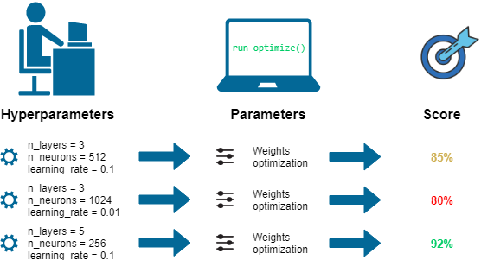
HİPER PARAMETRE
Makine öğrenimi modellerini eğitirken, her veri kümesi ve model farklı bir hiper parametre kümesine ihtiyaç duyar.
Bu parametreleri belirlemenin yolu, çeşitli hiper parametreleri seçip model üzerinde denemeler yapmaktır. Bu sürece hiper parametre ayarı denir.

Slide 5

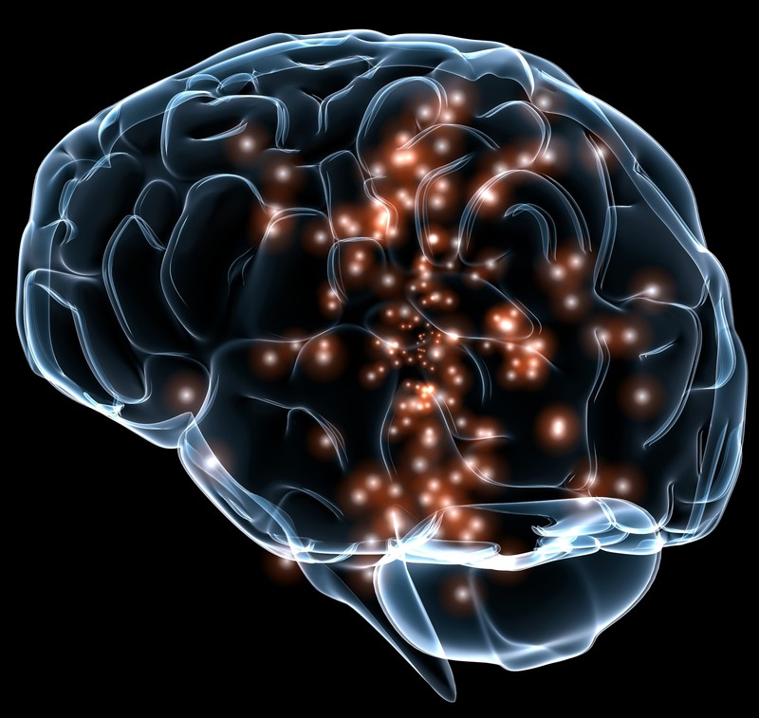
HİPER PARAMETRE’DE GA KULLANIMI
Sinir ağlarının:
Düğüm ve katman sayısı
Eğitiminde öğrenme oranı
Eğitim-test bölünme oranı
Yığın boyutu
Döngü sayısı
Aktivasyon Fonksiyonu
Optimizasyon Algoritması

Slide 6
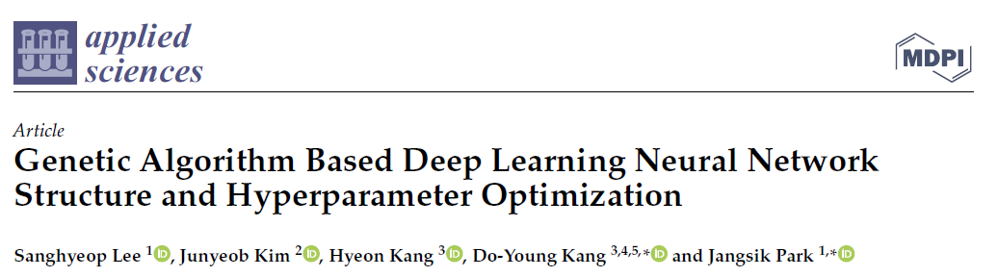
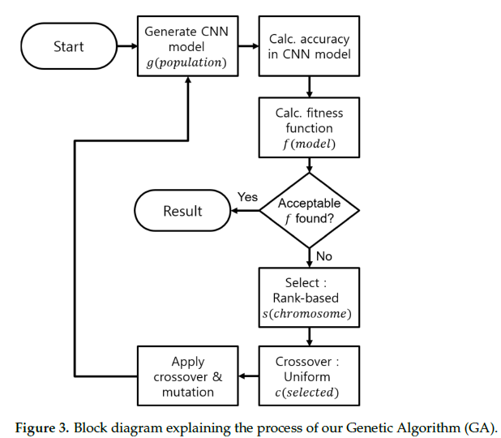
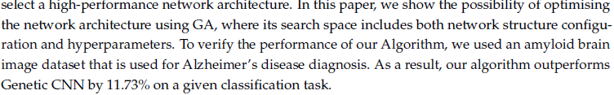
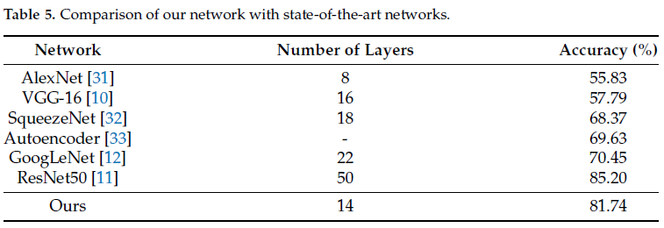
Genetic Algorithm Based Deep Learning Neural Network Structure and Hyperparameter Optimization’’67

Slide 7
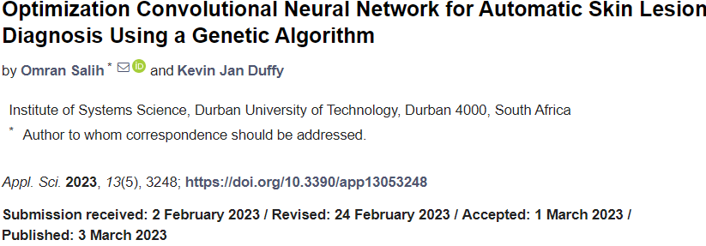
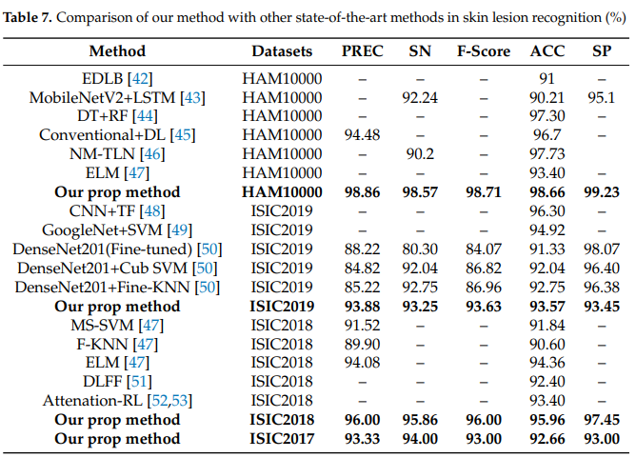
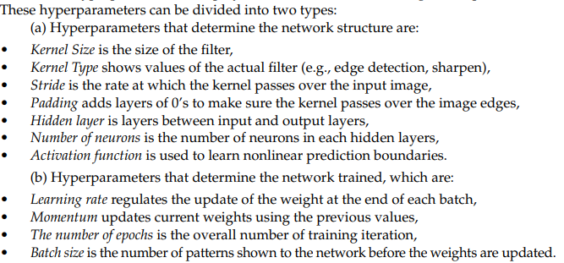
Optimization Convolutional Neural Network for Automatic Skin Lesion Diagnosis Using a Genetic Algorithm’’6

Slide 8
UYGULAMA
Modules
model.py
trainer.py
dataset.py
Bu çalışmada MonkeyPox tespiti için kullanılan veri seti, Kaggle platformu üzerinden paylaşılan açık kaynaklı bir veri setidir. Veri seti, normal, MonkeyPox, kızamık ve suçiçeği sınıflarından oluşmaktadır.
AlexNet
Özelleşmiş Eğitim ve Doğrulama Yapısı
Maymun Çiçeği Virüsü Veri Seti

Slide 9
UYGULAMA
initialize_population
Selection
Crossover
Mutate
evaluate_individual
create_individual
Genetik Algoritma

Slide 10
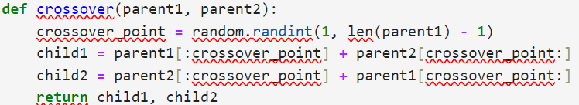

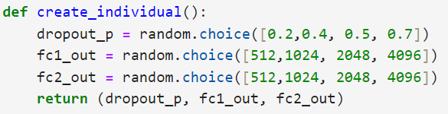
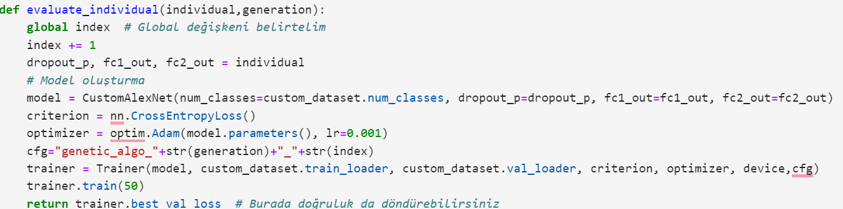
UYGULAMA

Slide 11
DENEYSEL SONUÇLAR

Slide 12
DENEYSEL SONUÇLAR

Slide 13
DENEYSEL SONUÇLAR

Slide 14
SONUÇ
Genetik algoritma kullanılarak yapılan optimizasyon, AlexNet modelinin hiper parametrelerini belirgin şekilde iyileştirerek doğrulama kaybını azalttı.
Elde edilen (0.7, 1024, 1024) hiper parametre kombinasyonu, MonkeyPox hastalığının sınıflandırılmasında daha yüksek performans gösteren bir modelin temelini oluşturdu.
Doğrulama setinde modelin normale gör 0.13’ten daha düşük bir hata performansı ile çalışması bunu desteklemektedir.

